Slide 1
쿠키
14

Slide 2
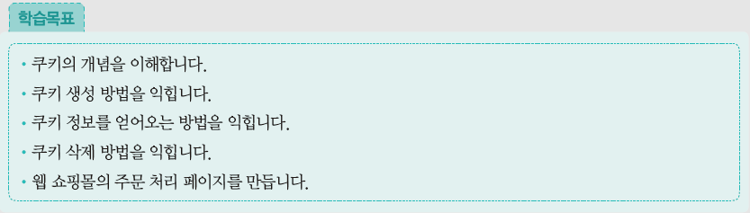
1
쿠키의 개요
2
쿠키 생성
3
쿠키 정보
4
쿠키 삭제
5
[웹 쇼핑몰] 주문 처리 페이지 만들기

Slide 3
1. 쿠키의 개요
쿠키(cookie)
클라이언트와 웹 서버 간의 상태를 지속적으로 유지하는 방법
쿠키는 세션과 달리 상태 정보를 웹 서버가 아닌 클라이언트에 저장
예를 들어 어떤 웹 사이트를 처음 방문한 사용자가 로그인 인증을 하고 나면 아이디와 비밀번호를 기록한 쿠키가 만들어지고 그 다음부터 사용자가 그 웹 사이트에 접속하면 별도의 절차를 거치지 않고 쉽게 접속할 수 있음
클라이언트의 일정 폴더에 정보를 저장하기 때문에 웹 서버의 부하를 줄일 수 있다는 것이 장점
반면에 웹 브라우저가 접속했던 웹 사이트에 관한 정보와 개인 정보가 기록되기 때문에 보안에 문제가 있음

Slide 4
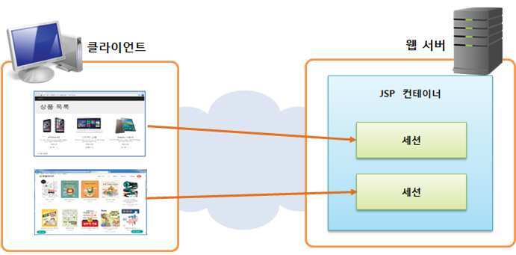
1. 쿠키의 개요
쿠키의 동작 과정
❶ 쿠키 생성 단계: 주로 웹 서버 측에서 생성. 생성된 쿠키는 응답 데이터에 함 께 저장되어 웹 브라우저에 전송됨
❷ 쿠키 저장 단계: 웹 브라우저는 응답 데이터에 포함된 쿠키를 쿠키 저장소에 보관. 쿠키는 종류에 따라 메모리나 파일로 저장됨
❸ 쿠키 전송 단계: 웹 브라우저는 한 번 저장된 쿠키를 요청이 있을 때마다 웹 서버에 전송. 웹 서버는 웹 브라우저가 전송한 쿠키를 사용하여 필요한 작업 을 수행할 수 있음.

Slide 5
쿠키 추가 설명
쿠키(Cookie)
HTTP의 일종으로 사용자가 어떠한 웹 사이트를 방문할 경우,
그 사이트가 사용하고 있는 서버에서 사용자의 컴퓨터에 저장하는 작은 기록 정보 파일이다.
HTTP에서 클라이언트의 상태 정보를 클라이언트의 PC에 저장하였다가 필요시 정보를 참조하거나 재사용할 수 있다.
쿠키 특징
이름, 값, 만료일(저장기간), 경로 정보로 구성되어 있다.
클라이언트에 총 300개의 쿠키를 저장할 수 있다.
하나의 도메인 당 20개의 쿠키를 가질 수 있다.
하나의 쿠키는 4KB(=4096byte)까지 저장 가능하다.
쿠키의 동작 순서
클라이언트가 페이지를 요청한다. (사용자가 웹사이트에 접근)
웹 서버는 쿠키를 생성한다.
생성한 쿠키에 정보를 담아 HTTP 화면을 돌려줄 때, 같이 클라이언트에게 돌려준다.
넘겨받은 쿠키는 클라이언트가 가지고 있다가(로컬 PC에 저장) 다시 서버에 요청할 때 요청과 함께 쿠키를 전송한다.
동일 사이트 재방문 시 클라이언트의 PC에 해당 쿠키가 있는 경우, 요청 페이지와 함께 쿠키를 전송한다.
사용 예시
방문 사이트에서 로그인 시, "아이디와 비밀번호를 저장하시겠습니까?"
팝업창을 통해 "오늘 이 창을 다시 보지 않기" 체크

Slide 6
쿠키와 세션의 차이
쿠키와 세션의 차이
쿠키와 세션은 비슷한 역할을 하며, 동작 원리도 비슷하다. 그 이유는 세션도 결국 쿠키를 사용하기 때문이다.
큰 차이점은 사용자의 정보가 저장되는 위치이다. 쿠키는 서버의 자원을 전혀 사용하지 않으며, 세션은 서버의 자원을 사용한다.
보안 면에서 세션이 더 우수하며,
쿠키는 클라이언트 로컬에 저장되기 때문에 변질되거나 request에서 스니핑 당할 우려가 있어서 보안에 취약하지만
세션은 쿠키를 이용해서 session-id만 저장하고 그것으로 구분하여 서버에서 처리하기 때문에 비교적 보안성이 높다.
라이프 사이클은 쿠키도 만료기간이 있지만 파일로 저장되기 때문에 브라우저를 종료해도 정보가 유지될 수 있다. 또한 만료기간을 따로 지정해 쿠키를 삭제할 때까지 유지할 수도 있다.
반면에 세션도 만료기간을 정할 수 있지만, 브라우저가 종료되면 만료기간에 상관없이 삭제된다.
속도 면에서 쿠키가 더 우수하며,
쿠키는 쿠키에 정보가 있기 때문에 서버에 요청 시 속도가 빠르고
세션은 정보가 서버에 있기 때문에 처리가 요구되어 비교적 느린 속도를 낸다.
보통 쿠키와 세션의 차이에 대해서 저장 위치와 보안에 대해서는 잘 알고 있지만, 사실 가장 중요한 것은 라이프사이클이다.

Slide 7
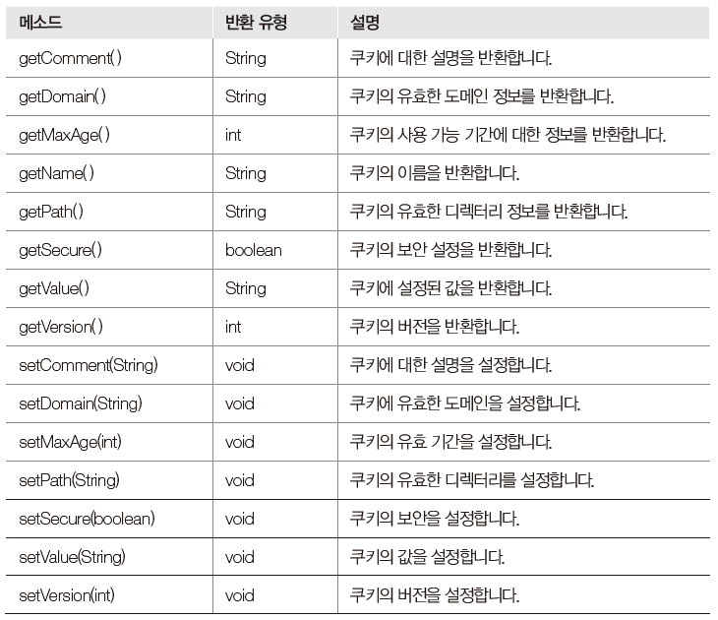
1. 쿠키의 개요
Cookie 클래스의 메소드 종류

Slide 8
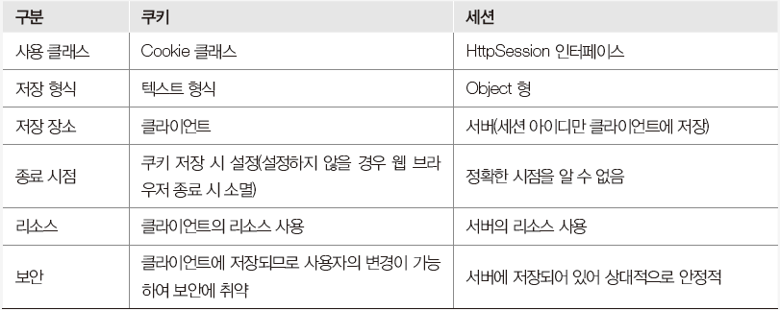
1. 쿠키의 개요
쿠키와 세션의 차이

Slide 9
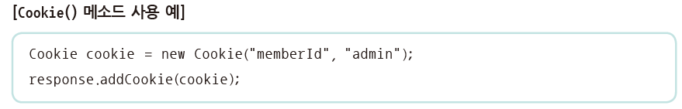
2. 쿠키 생성
쿠키 생성
Cookie( ) 메소드를 사용
쿠키를 생성한 후에는 반드시 response 내장 객체의 addCookie( ) 메소드로 쿠키를 설정해야 함
첫 번째 매개변수 name은 쿠키를 식별하기 위한 이름
두 번째 매개변수 value는 쿠키 값

Slide 10
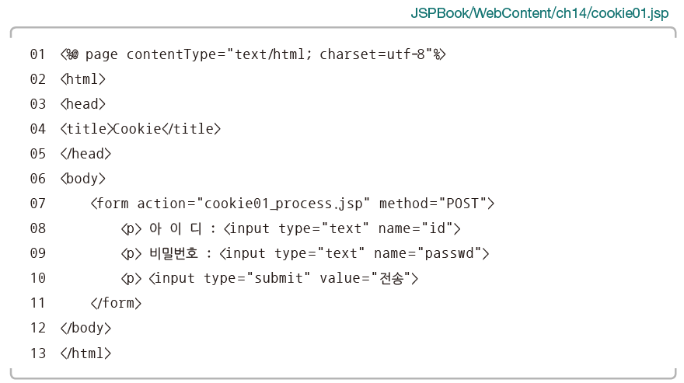
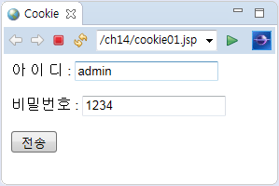
2. 쿠키 생성

Slide 11
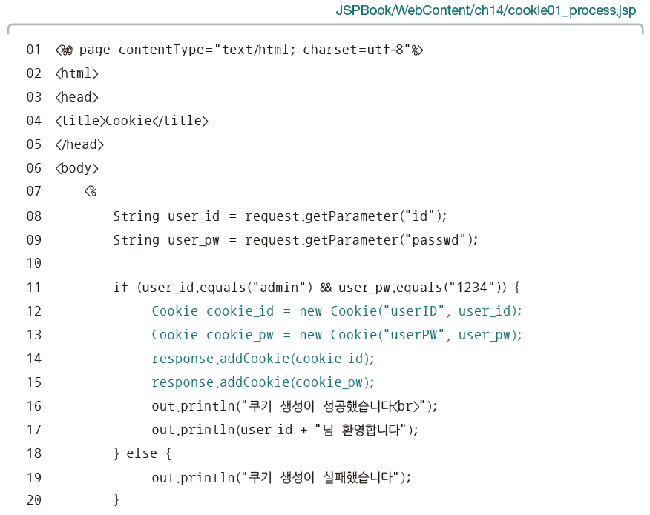
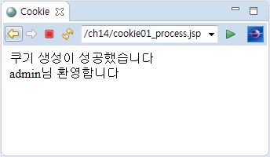
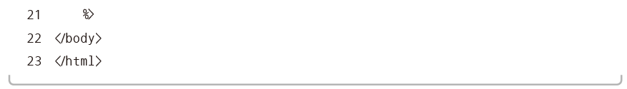
2. 쿠키 생성

Slide 12
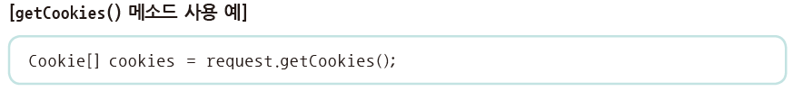
3. 쿠키 정보
쿠키 객체 얻기
클라이언트에 저장된 모든 쿠키 객체를 가져오려면 request 내장 객체의 getCookies( ) 메소드를 사용
쿠키 객체가 여러 개일 때는 배열 형태로 가져옴

Slide 13
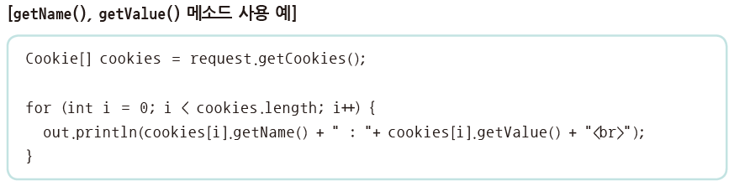
3. 쿠키 정보
쿠키 객체의 정보 얻기
쿠키 객체를 얻어왔다면 이 쿠키 객체에 저장된 쿠키 이름과 값을 가져오기 위해 getName( ), getValue( ) 메소드를 사용

Slide 14
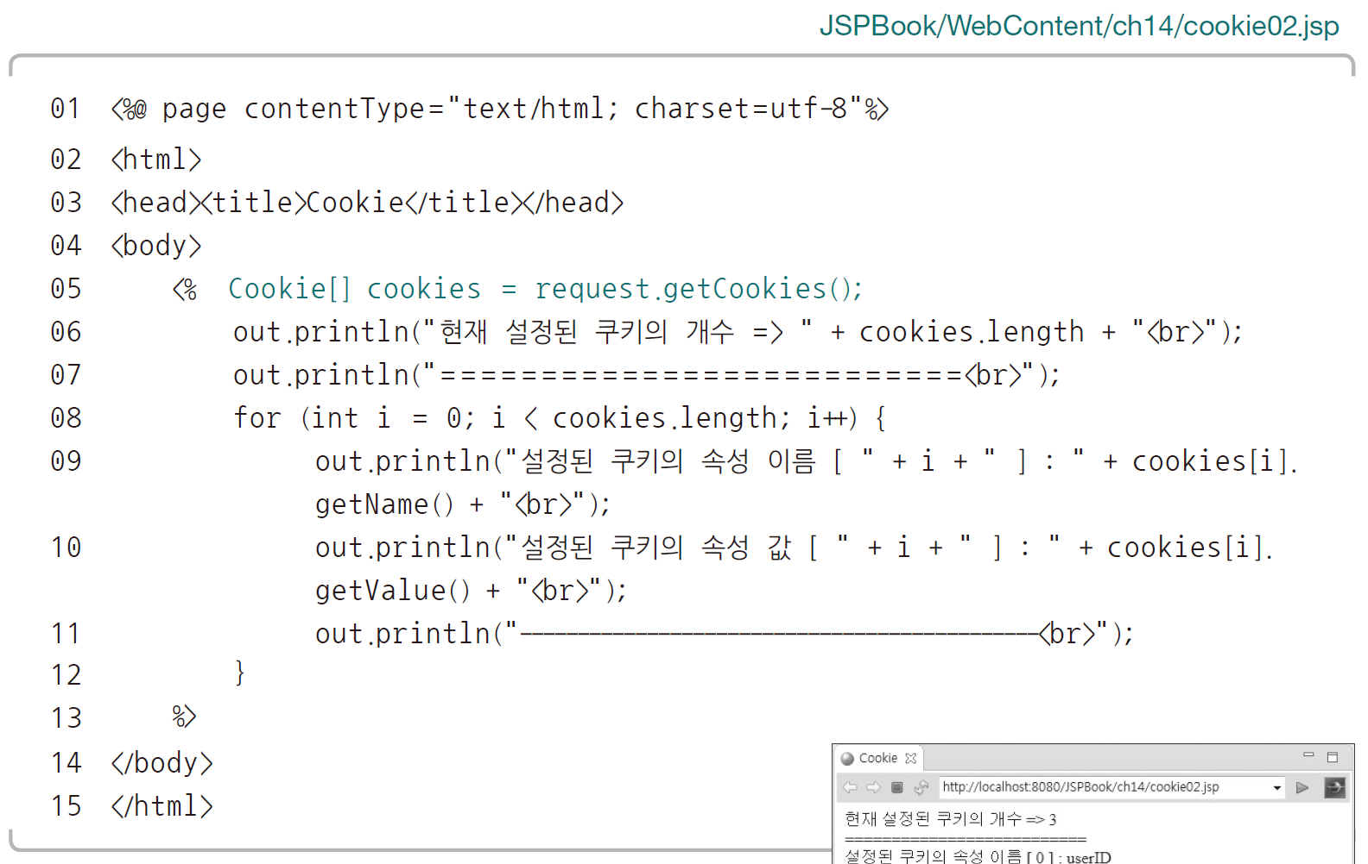
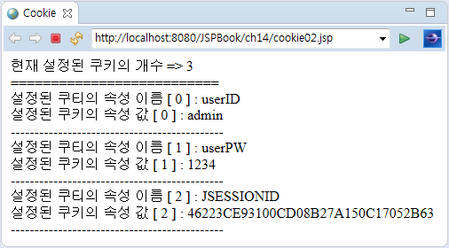
3. 쿠키 정보

Slide 15
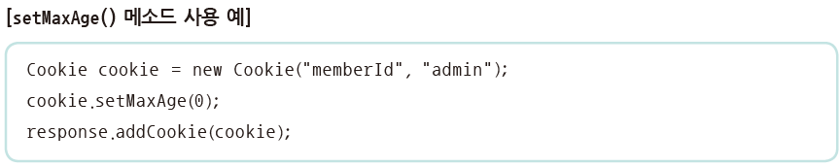
4. 쿠키 삭제
쿠키 삭제
쿠키의 유효 기간을 결정하는 setMaxAge( ) 메소드에 유효 기간을 0으로 설정하여 쿠키를 삭제할 수 있음
setMaxAge( ) 메소드의 형식

Slide 16
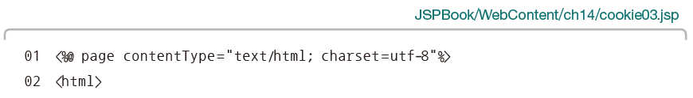
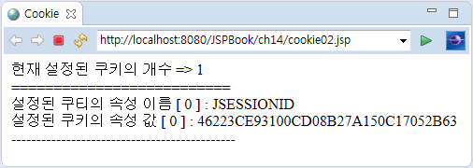
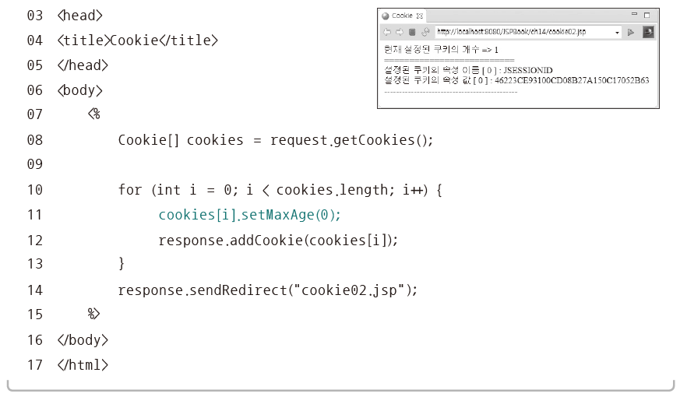
4. 쿠키 삭제

Slide 17
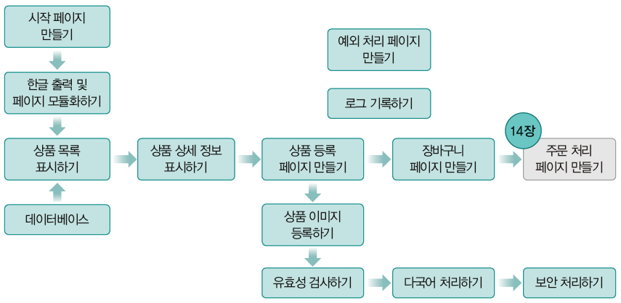
5. [웹 쇼핑몰] 주문 처리 페이지 만들기

Slide 18
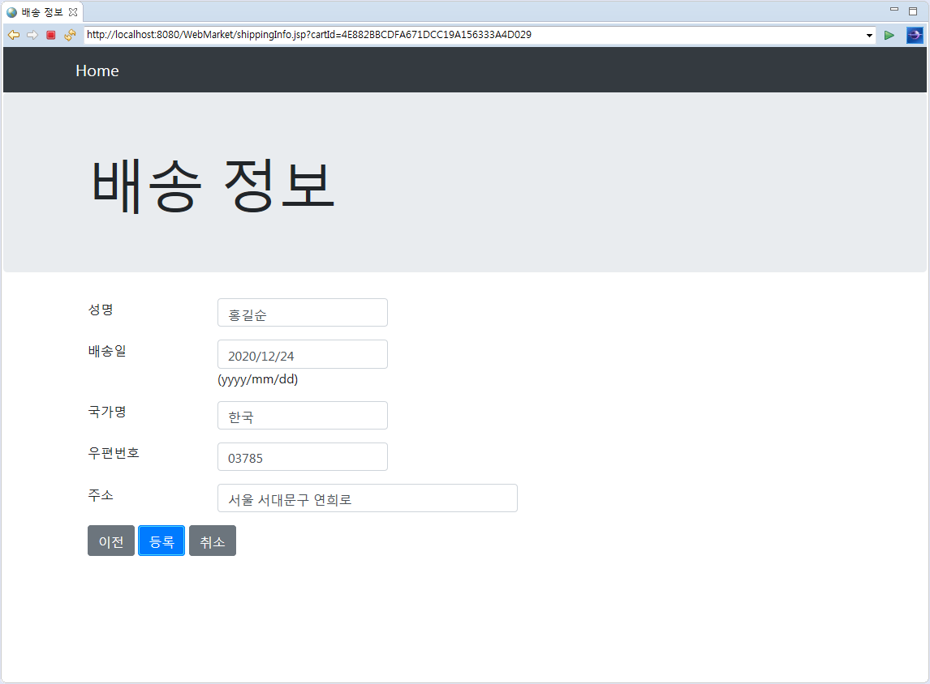
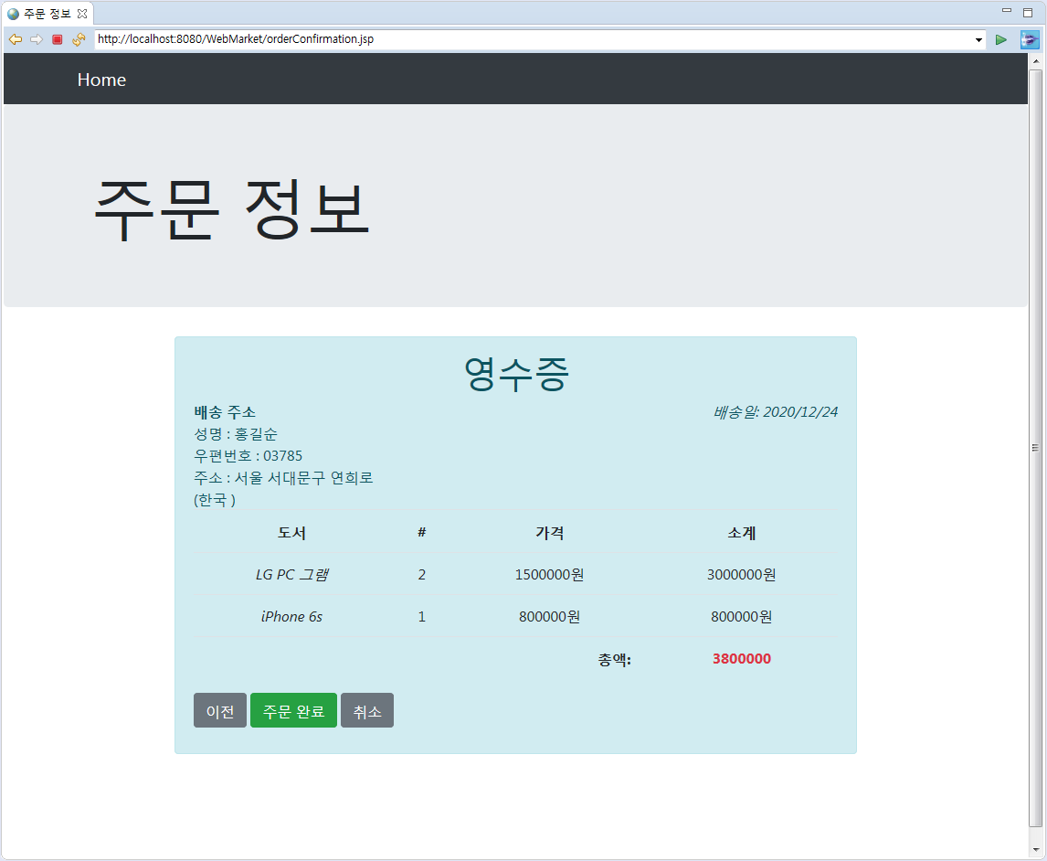
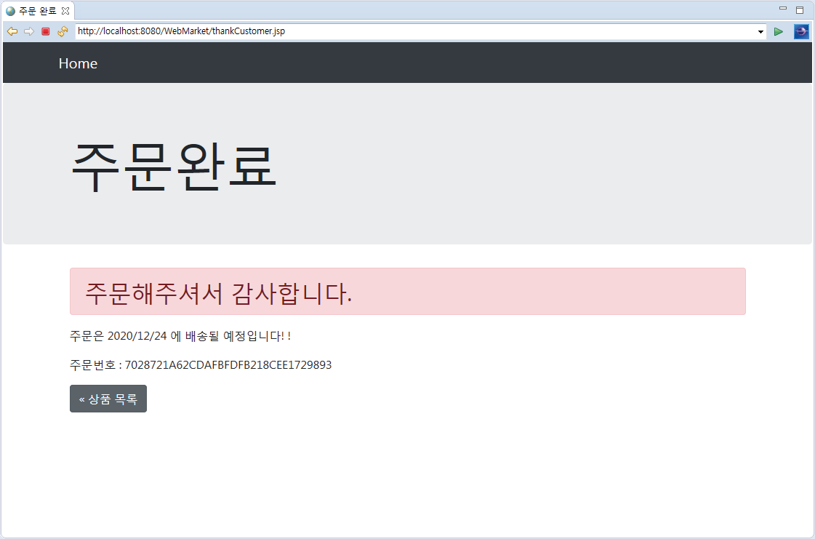
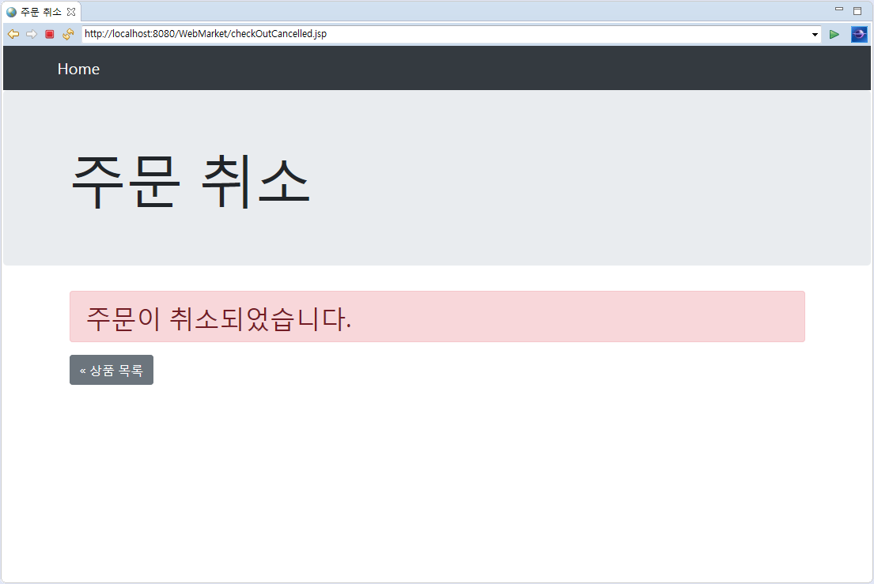
5. [웹 쇼핑몰] 주문 처리 페이지 만들기

Slide 19
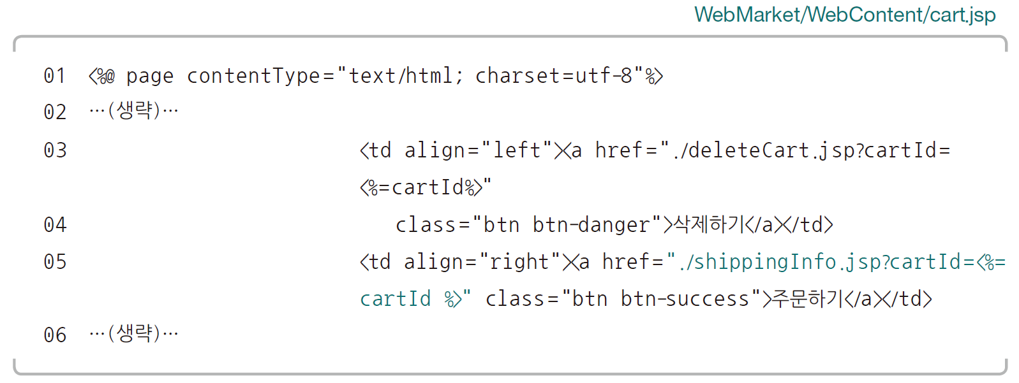
5. [웹 쇼핑몰] 주문 처리 페이지 만들기
장바구니 페이지 수정하기:

Slide 20
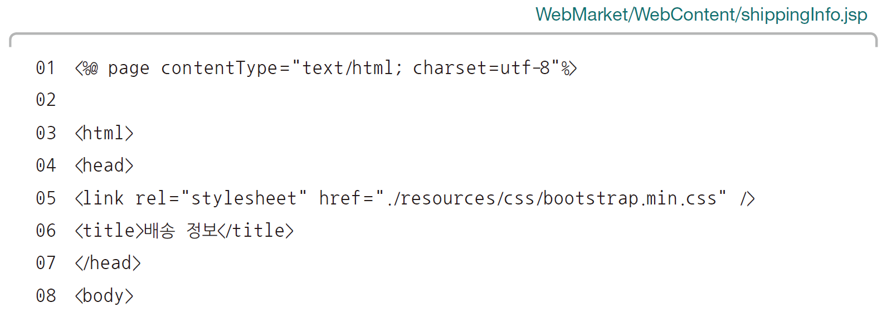
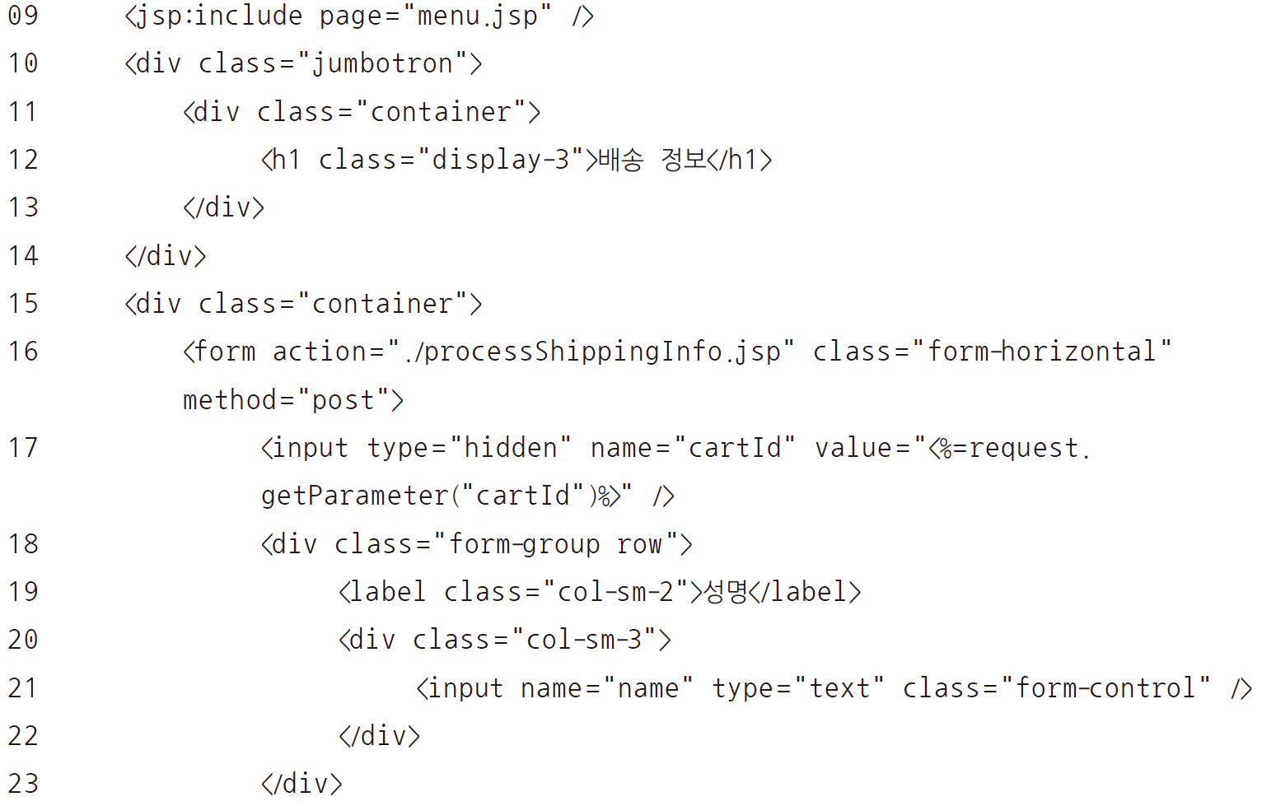
5. [웹 쇼핑몰] 주문 처리 페이지 만들기
배송 정보 페이지 작성하기

Slide 21
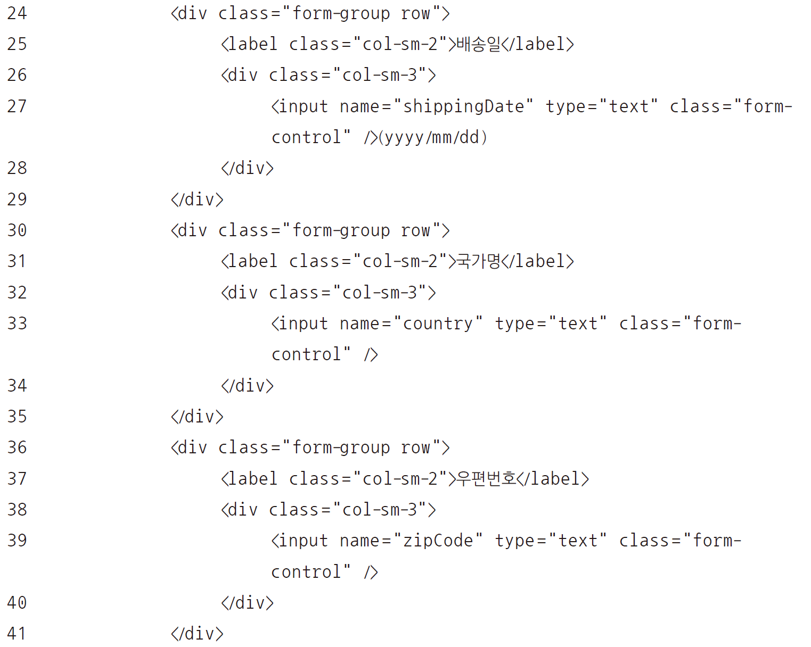
5. [웹 쇼핑몰] 주문 처리 페이지 만들기

Slide 22
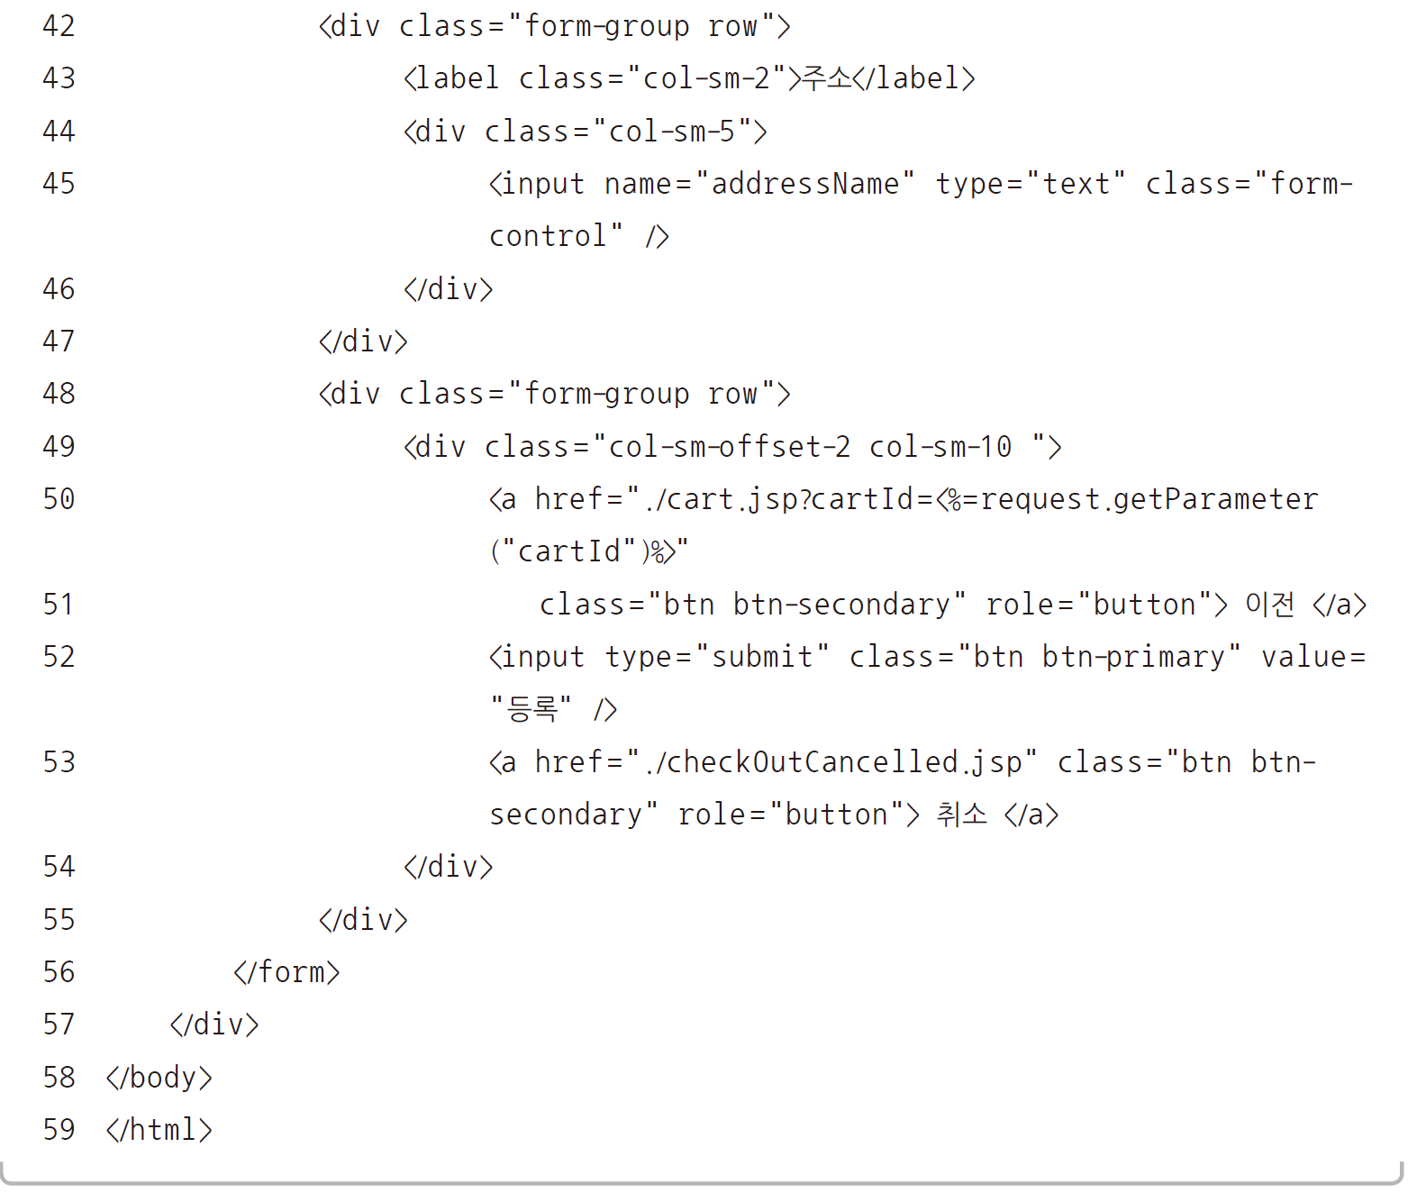
5. [웹 쇼핑몰] 주문 처리 페이지 만들기

Slide 23
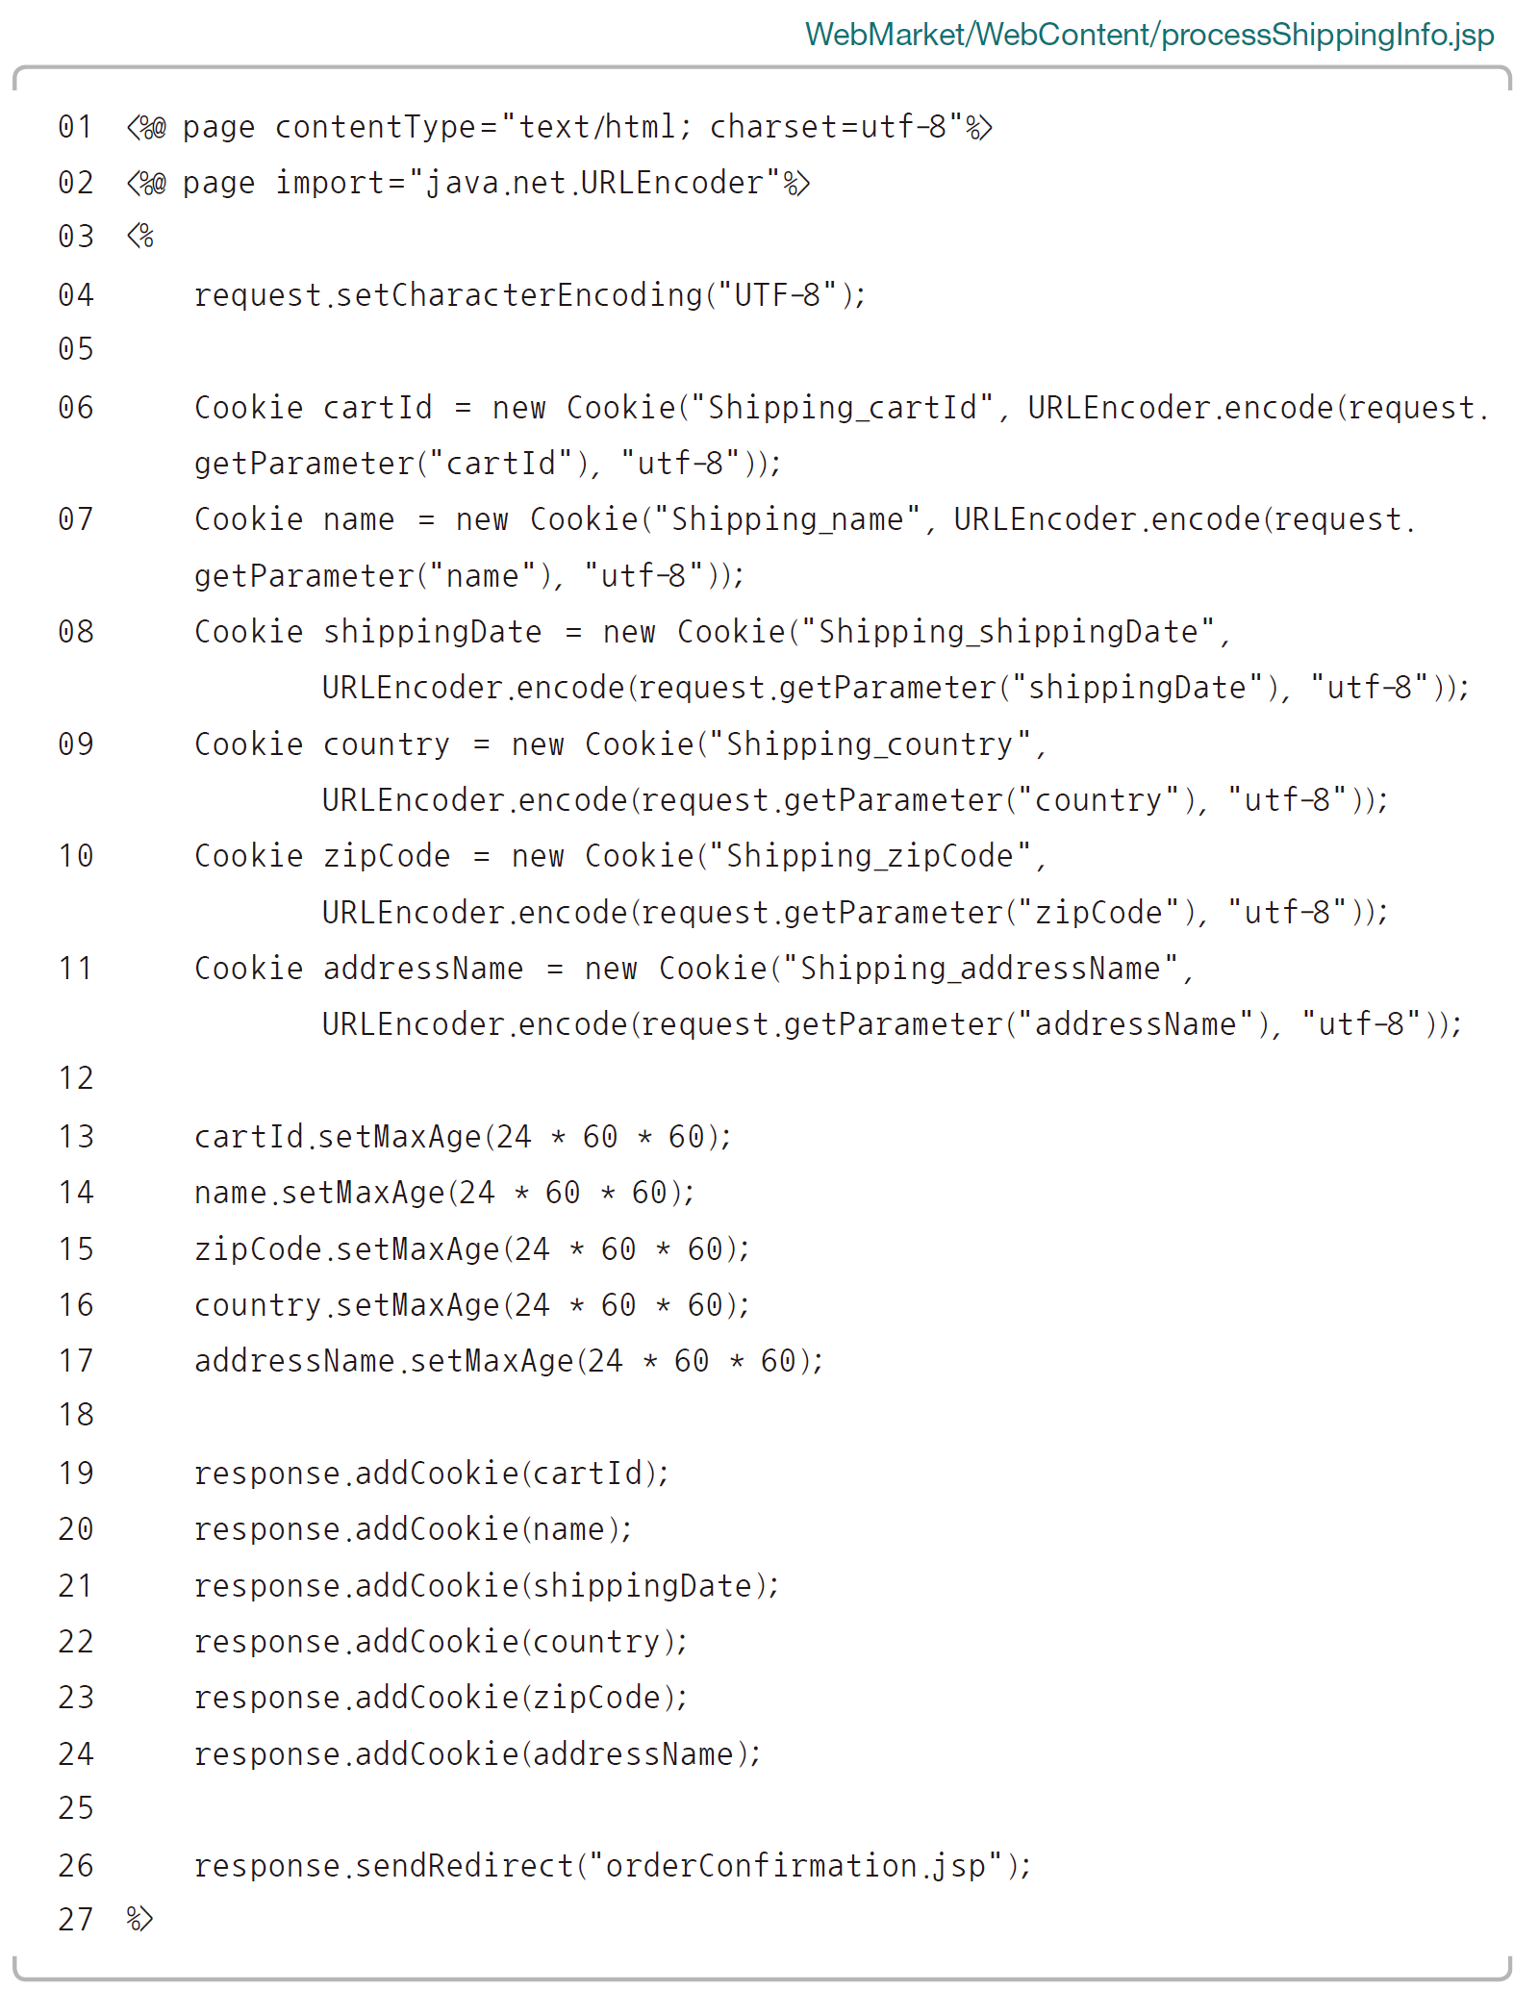
5. [웹 쇼핑몰] 주문 처리 페이지 만들기
배송 정보 처리 페이지 작성하기

Slide 24
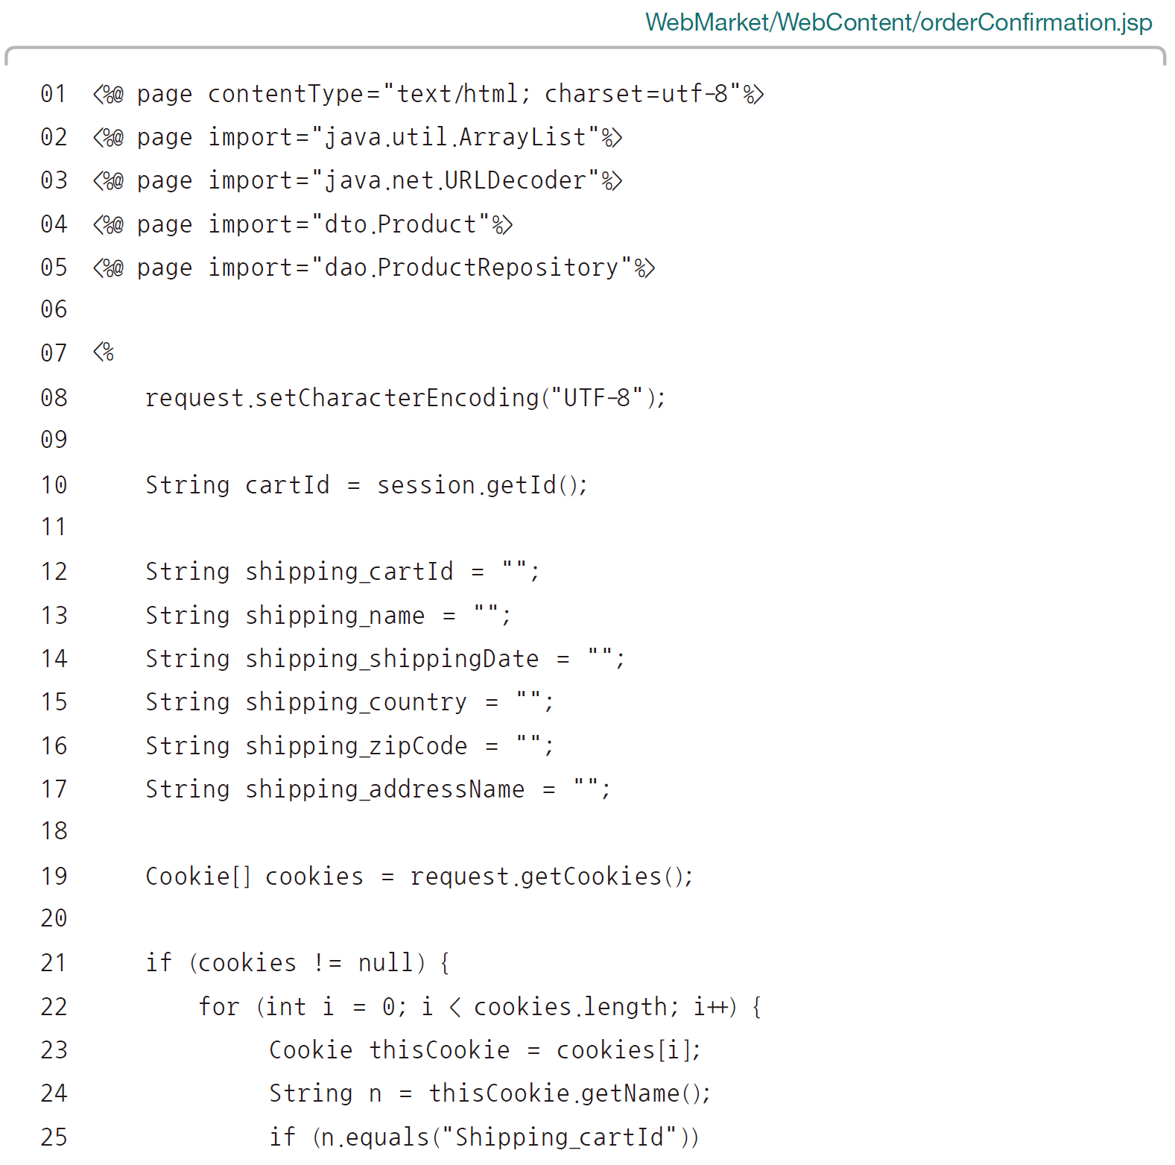
5. [웹 쇼핑몰] 주문 처리 페이지 만들기
주문 정보 페이지 작성하기

Slide 25
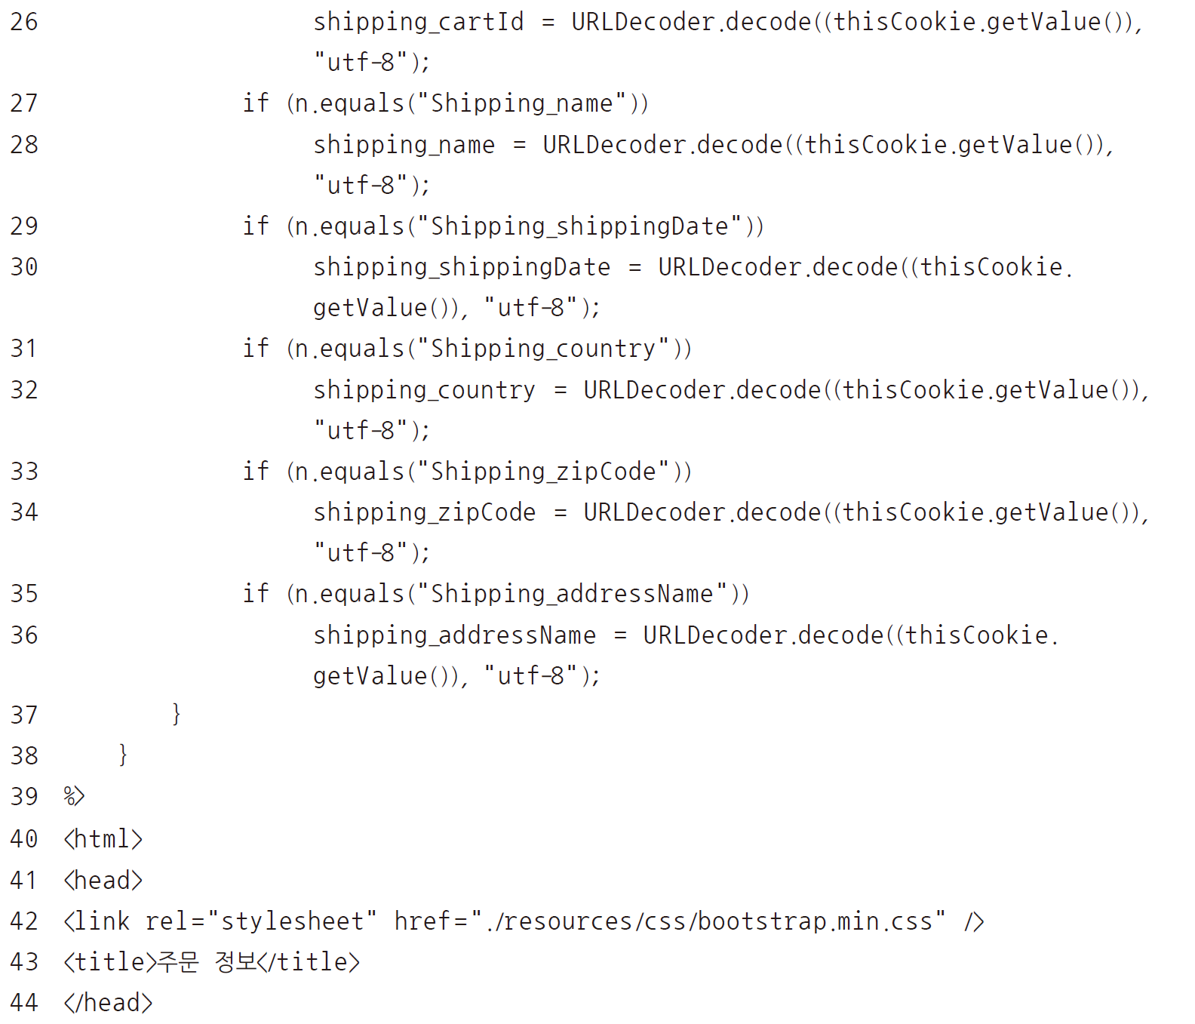
5. [웹 쇼핑몰] 주문 처리 페이지 만들기

Slide 26
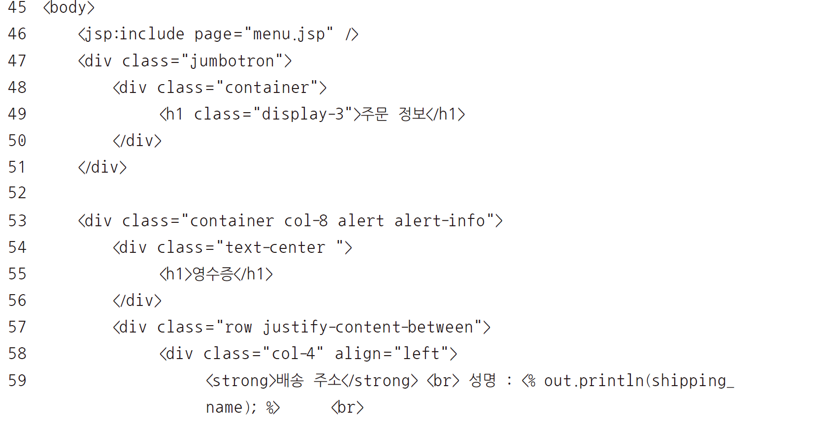
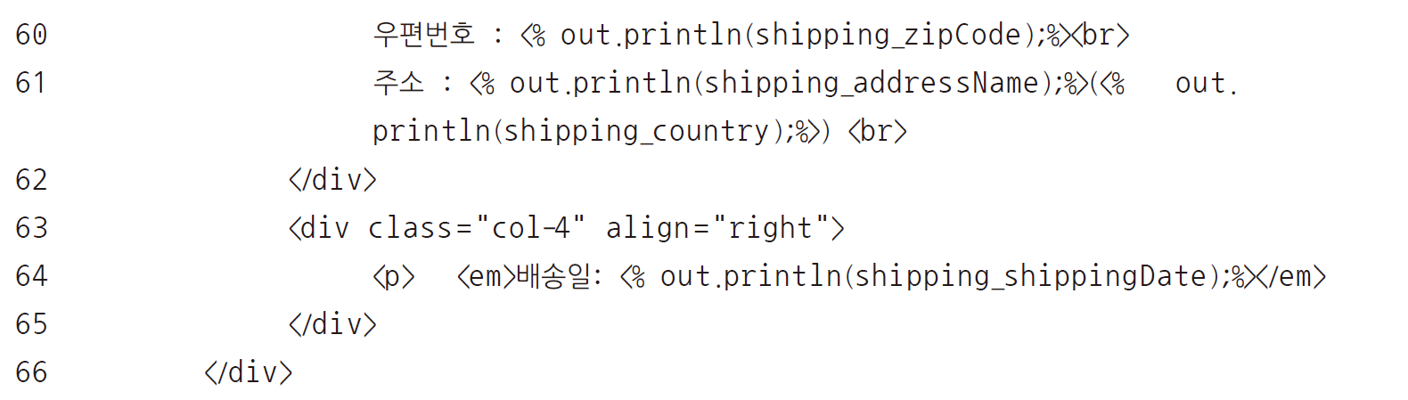
5. [웹 쇼핑몰] 주문 처리 페이지 만들기

Slide 27
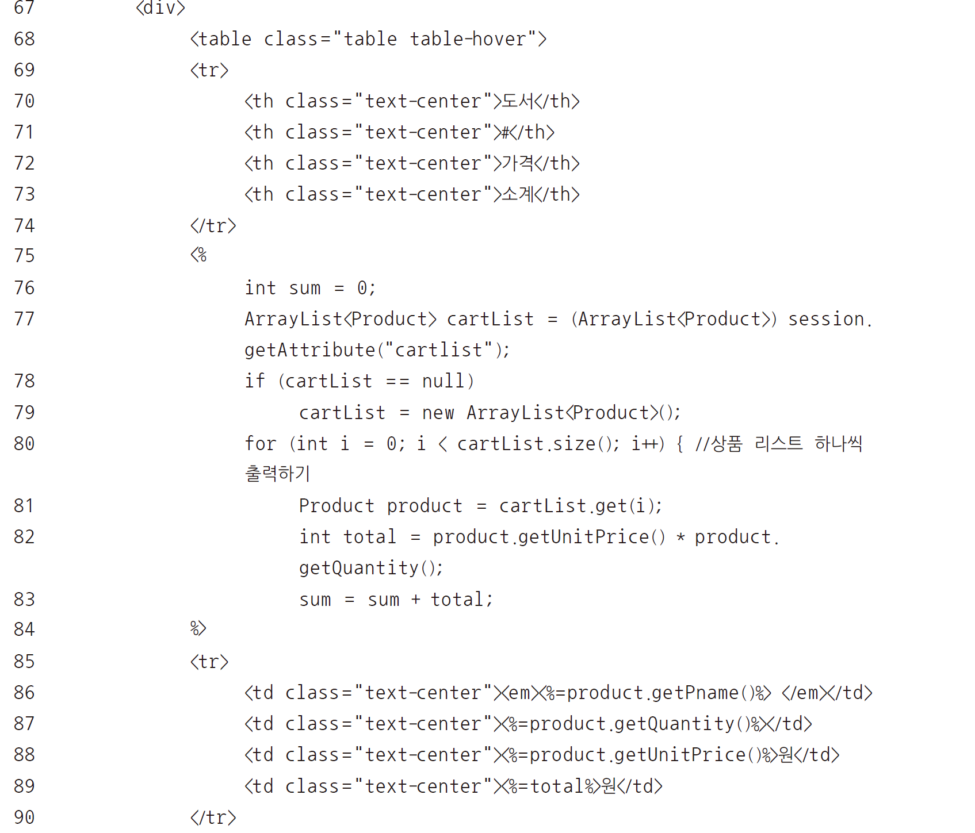
5. [웹 쇼핑몰] 주문 처리 페이지 만들기

Slide 28
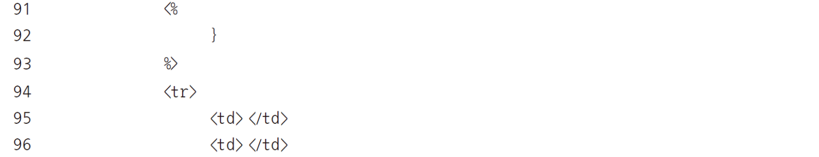
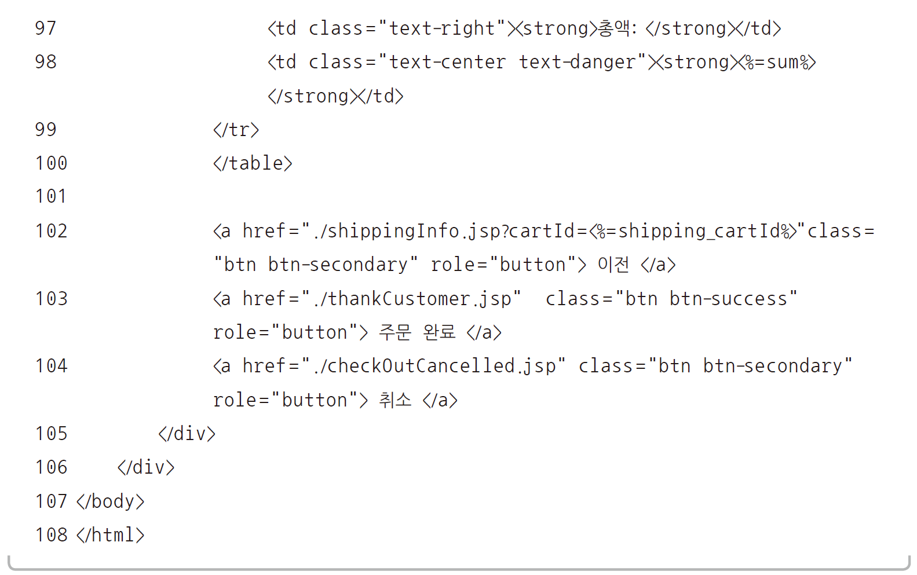
5. [웹 쇼핑몰] 주문 처리 페이지 만들기

Slide 29
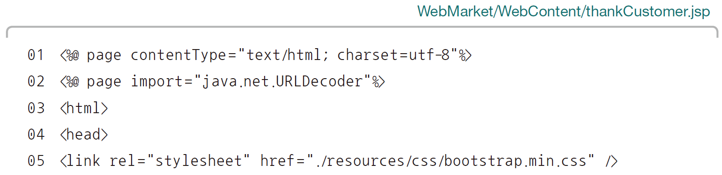
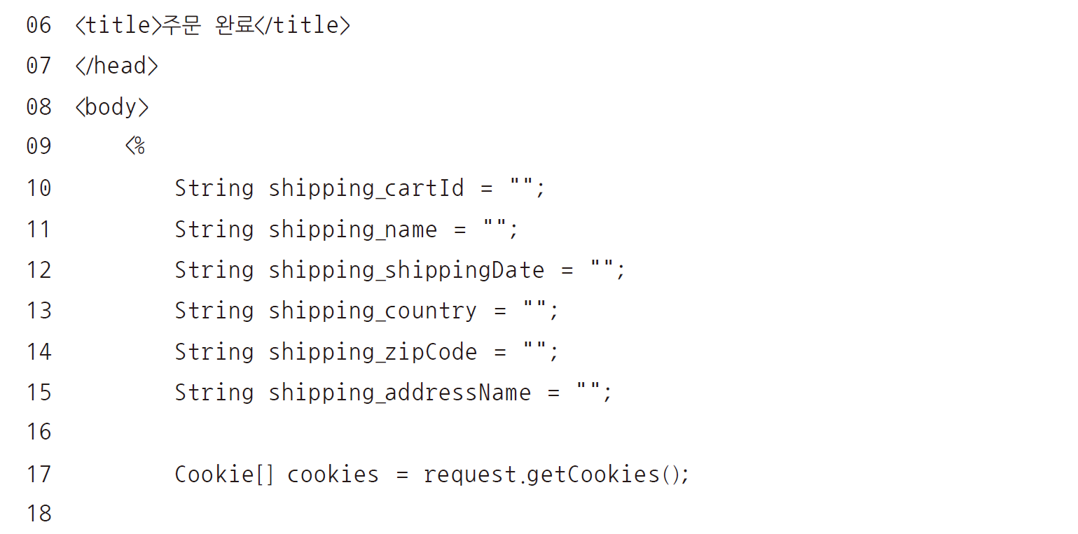
5. [웹 쇼핑몰] 주문 처리 페이지 만들기
주문 완료 페이지 작성하기

Slide 30
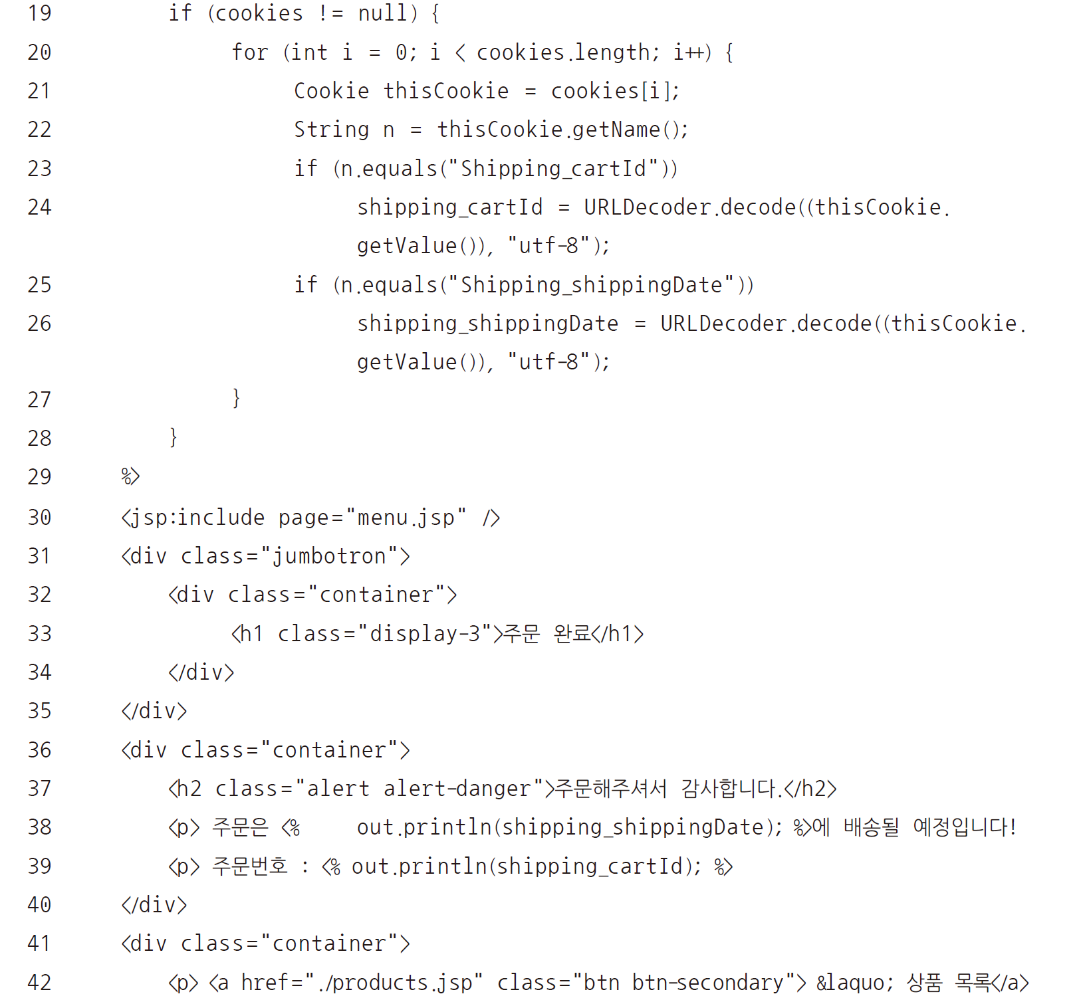
5. [웹 쇼핑몰] 주문 처리 페이지 만들기

Slide 31
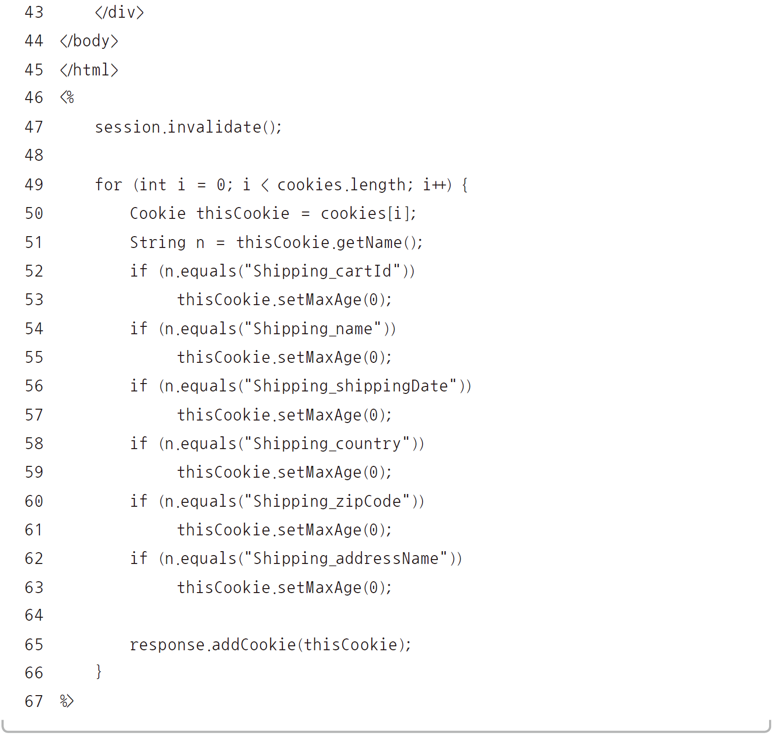
5. [웹 쇼핑몰] 주문 처리 페이지 만들기

Slide 32
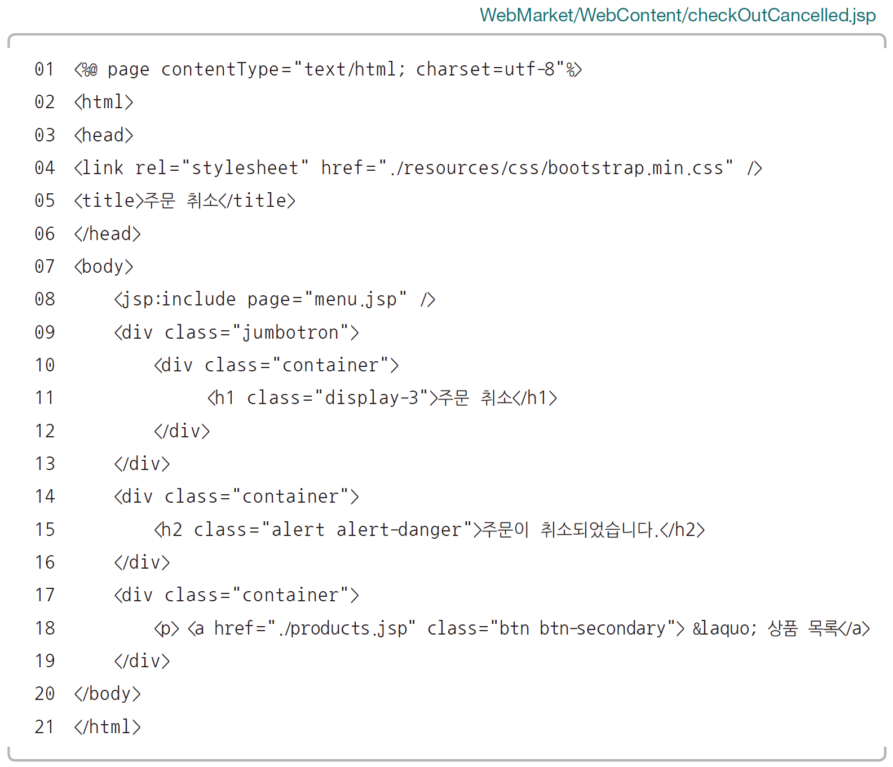
5. [웹 쇼핑몰] 주문 처리 페이지 만들기
주문 취소 페이지 작성하기

